Slide 1
LOS INVENTARIOS DE MERCANCIAS
PRESENTADO POR:
KARINA pastrana Artunduaga
Angie Alejandra pulido Lozada
Juan José Ramírez reina

Slide 2
CONCEPTO E IMPORTANCIA
Los inventarios son uno de los activos más grandes en las empresas de ventas al por menor o al por mayor
¿Qué son?
Son un conjunto de bienes de propiedad en una empresa que han sido adquiridos con el ánimo de volverlos a vender en el mismo estado en que fueron comprados.
Importancia
Ofrecer un buen servicio al cliente
Reducir costes
Optimizar espacio
Aumentar ganancias

Slide 3
Sistema de inventarios
consiste en un conjunto de normas y procedimientos
conocer la cantidad exacta de productos de que disponen
determinar el nivel de rotación para cada artículo
identificar descuadres
Tipos
Sistema de inventario periódico: se realiza de modo manual y periódico
Sistema de inventario permanente: se da por medio de la digitalización

Slide 4
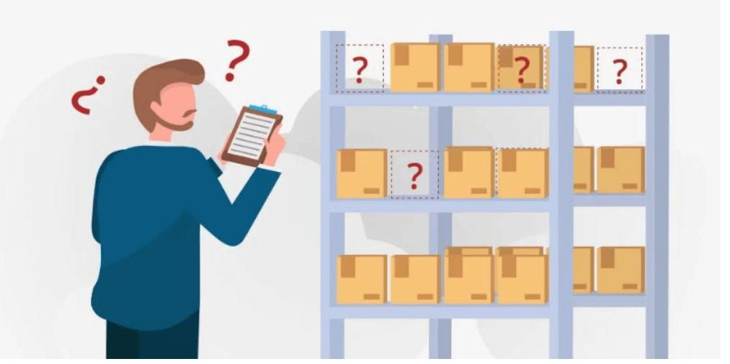
CONTROL DE Inventario
El control de inventario abarca el registro de todos aquellos movimientos de almacenamiento de materia prima, herramientas y productos de una empresa. Este sistema logístico, tiene como finalidad analizar el ingreso y salida de los bienes para poder reducir el costo de los productos y saber si hay mercancía faltante.

Slide 5
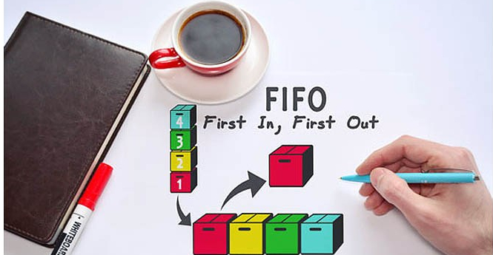
METODO FIFO
El método FIFO (First In, First Out) es un método de valoración de inventarios en el que se asume que los primeros productos que entran al inventario son los primeros en salir. En otras palabras, los productos más antiguos se venden primero.
Este método puede ser beneficioso para las empresas que venden productos perecederos o que tienen una alta rotación de inventario. Sin embargo, puede no ser adecuado para empresas que manejan productos que no tienen fecha de caducidad o que tienen una baja rotación de inventario.

Slide 6

Método LIFO
El método LIFO (Last In, First Out) es un método de valoración de inventarios en el que se asume que los últimos productos que entran al inventario son los primeros en salir. En otras palabras, los productos más nuevos se venden primero.
Este método puede ser beneficioso para las empresas que manejan productos con precios fluctuantes, ya que les permite reportar costos de ventas más altos y, por lo tanto, pagar menos impuestos. Sin embargo, puede no ser adecuado para empresas que venden productos perecederos o que tienen una alta rotación de inventario.

Slide 7
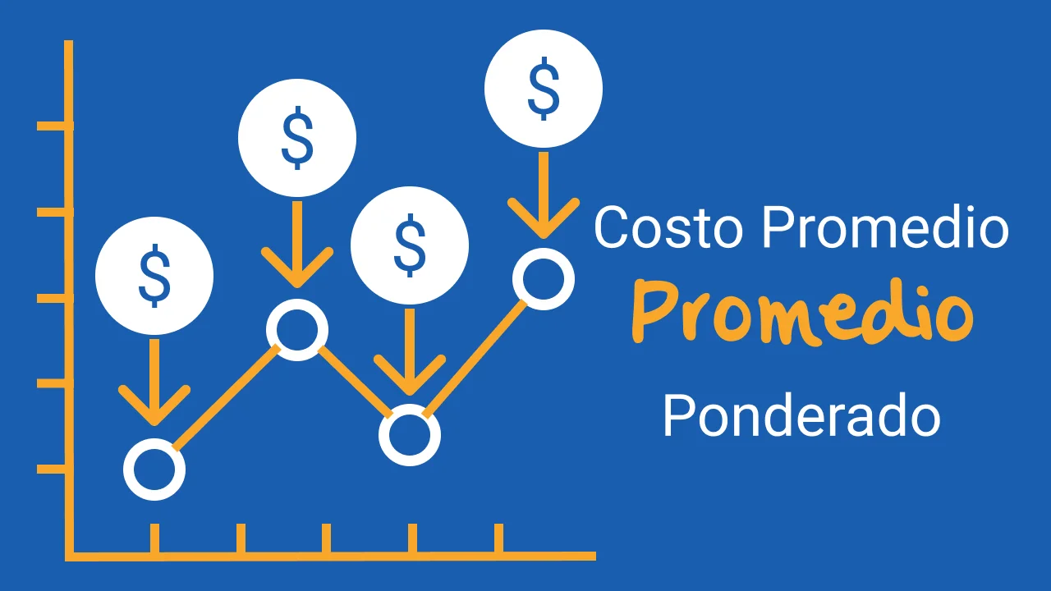
METODO PROMEDIO PONDERADO
El método promedio ponderado es un método de valoración de inventarios en el que se calcula un costo promedio ponderado para todos los productos en el inventario. Este costo se utiliza para determinar el costo de venta de cada producto vendido.
Este método puede ser beneficioso para las empresas que manejan productos con precios estables y que tienen una rotación de inventario constante. Sin embargo, puede no ser adecuado para empresas que manejan productos con precios fluctuantes o que tienen una baja rotación de inventario.

Slide 8
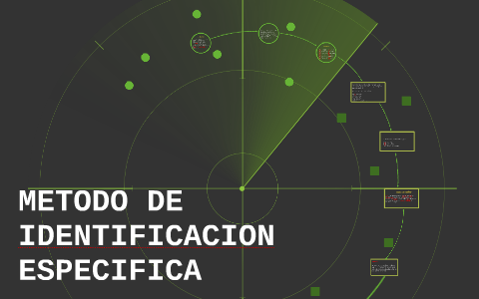
Método específico de identificación
El método específico de identificación es un método de valoración de inventarios en el que se asigna un costo específico a cada producto en el inventario. Este costo se utiliza para determinar el costo de venta de cada producto vendido.
Este método puede ser beneficioso para las empresas que manejan productos únicos o personalizados que tienen un costo variable. Sin embargo, puede ser difícil de implementar para empresas que manejan grandes cantidades de inventario.

Slide 9

IMPORTANCIA DEL CONTROL DE INVENTARIO
El control de inventarios ayuda a mantener un balance en las existencias de un almacén y a estar al pendiente de los productos o artículos que tienen mayor demanda. Puede reducir costos porque refleja oportunamente lo que no tiene una rotación saludable y lo que debe surtirse lo más pronto posible, evitando retrasos en los pedidos o que se estropeen materias primas por un almacenamiento deficiente o prolongado

Slide 10
CONTABILIDAD DE INVENTARIOS
La contabilidad del inventario forma parte muy importante para los sistemas de contabilidad de mercancías, porque la venta del inventario es el corazón del negocio.
Entre estas cuentas podemos nombrar las siguientes:
Inventario (inicial) Compras
Devoluciones en compra Gastos de compras Ventas Devoluciones en ventas Mercancías en tránsito Mercancías en consignación Inventario (final)

Slide 11
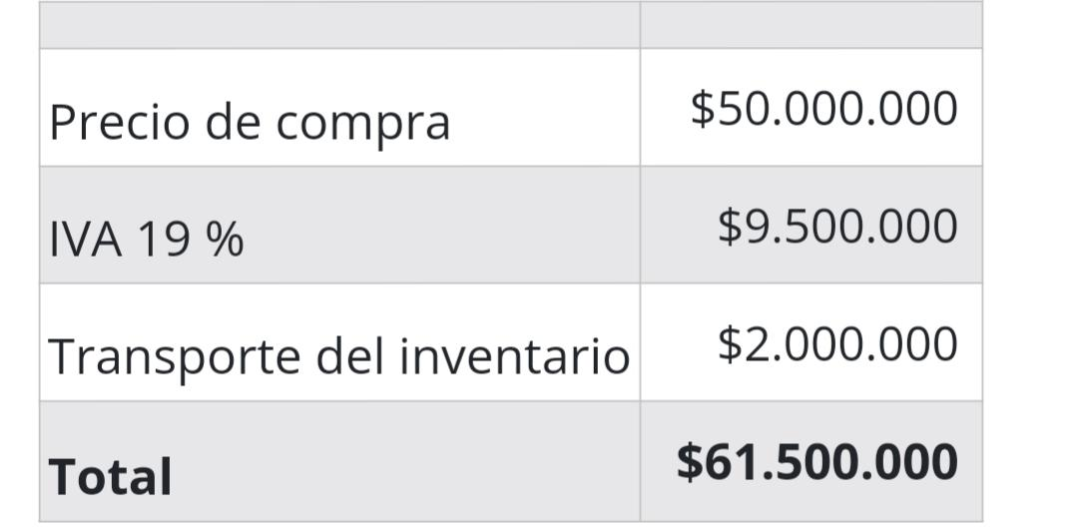
EJEMPLO
Una entidad que se dedica a producir bienes excluidos del IVA adquiere materia prima por valor de $50.000.000, la cual está gravada con IVA del 19 %. La entidad tuvo que transportar la mercancía de las instalaciones del proveedor hacia las suyas, para lo cual incurrió en un gasto de $2.000.000
El costo del inventario sería el siguiente:

Slide 12
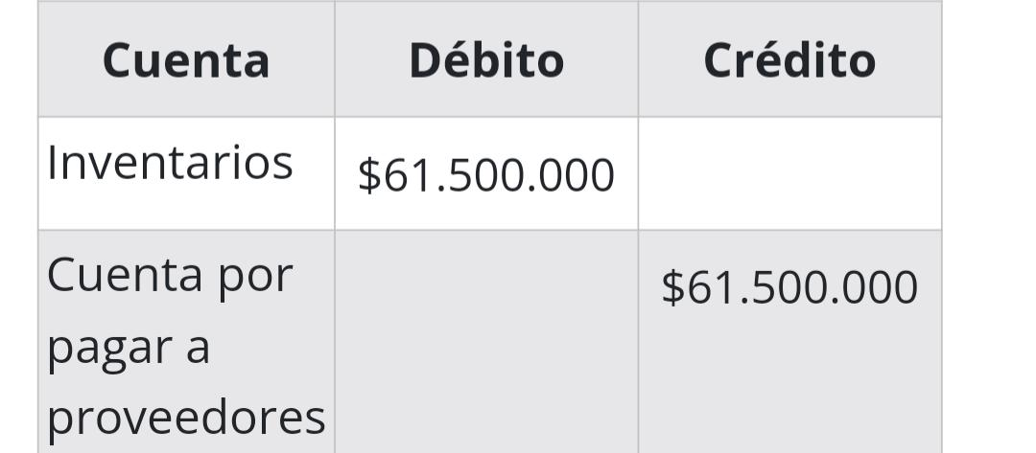
El registro que debe realizar la entidad es el siguiente:

Slide 13

Los ajustes de inventario son aumentos o disminuciones realizados en el inventario para dar cuenta de robos, pérdidas, roturas y errores en la cantidades.
Los ajustes de inventario se pueden usar para modificar el valor y/o la cantidad de stock en su negocio. Si necesitas ajustar la cantidad disponible, el costo promedio o el valor total de un artículo de inventario rastreado, puedes ingresar un ajuste.
Los ajustes de inventario se inician manualmente o como parte de un proceso de conteo de ciclos o conteo físico. Al realizar ajustes de inventario, debe ingresar un código de razón apropiado para indicar por qué se realizó la modificación.

